Slide 1

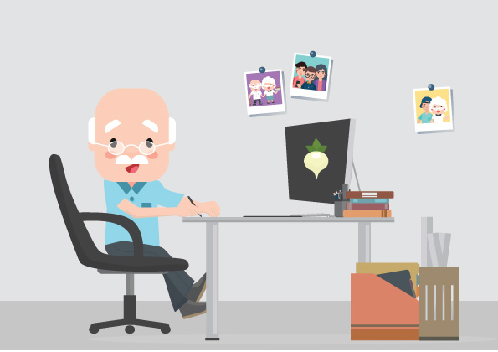
Есенна приказка с неочакван край.
Дядо вади ряпа с багер.

Slide 2
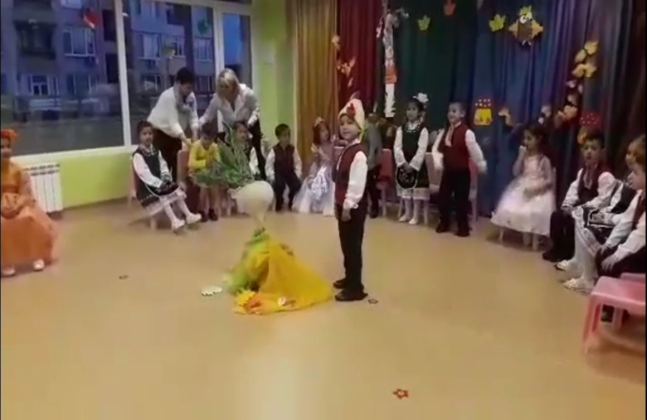
Дядо белобради, ряпа взе да вади. Дърпа и опъва, тя се не поклаща. Дядо вика баба.

Slide 3
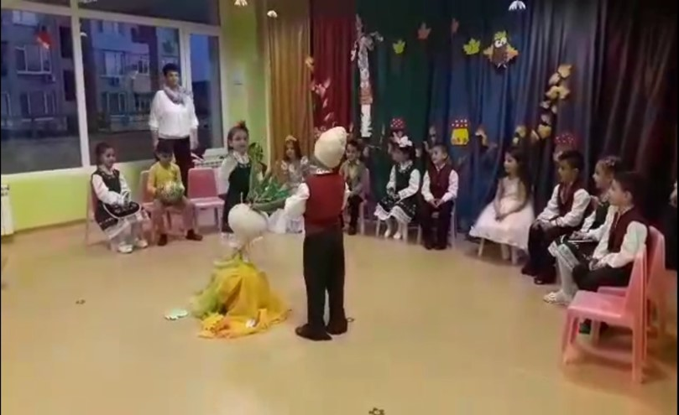
Тича баба Мика, и с дядо се подхваща!
- Стига вика дядо, работа си имам, сериалът ми
започва. Викай ти на помощ, внучката Иглика!

Slide 4
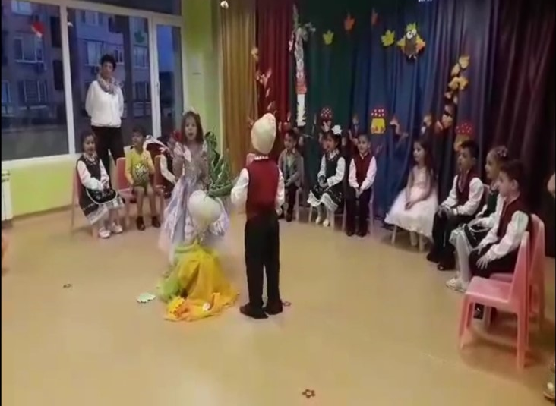
Ето я Иглика.
- Стига вика дядо, днес е важен ден, за мен. Отивам на конкурс за мис! Батко ти извикай, не се занимавай с мен!!!!

Slide 5
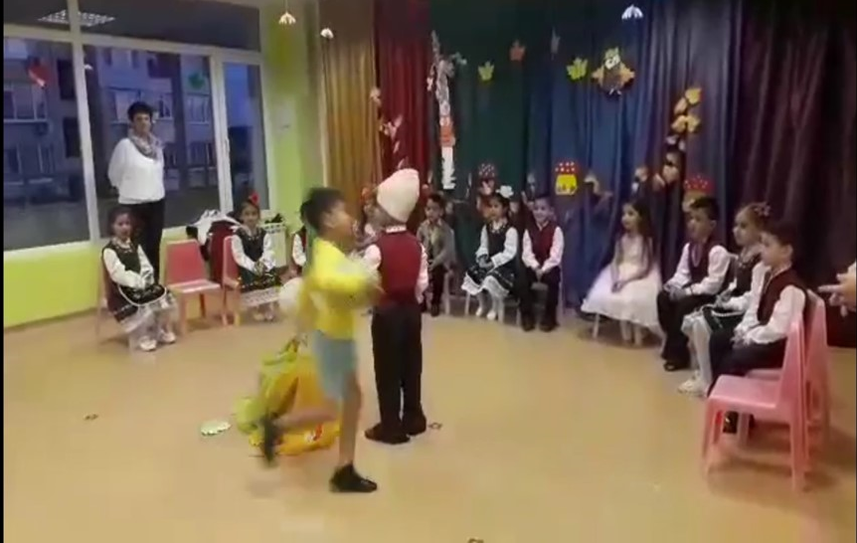
    Тича брата на Иглика. - Стига вика дядо, днес е важен ден за мен, имам мач от шампионска лига!!!! Ти извикай, татко!

Slide 6
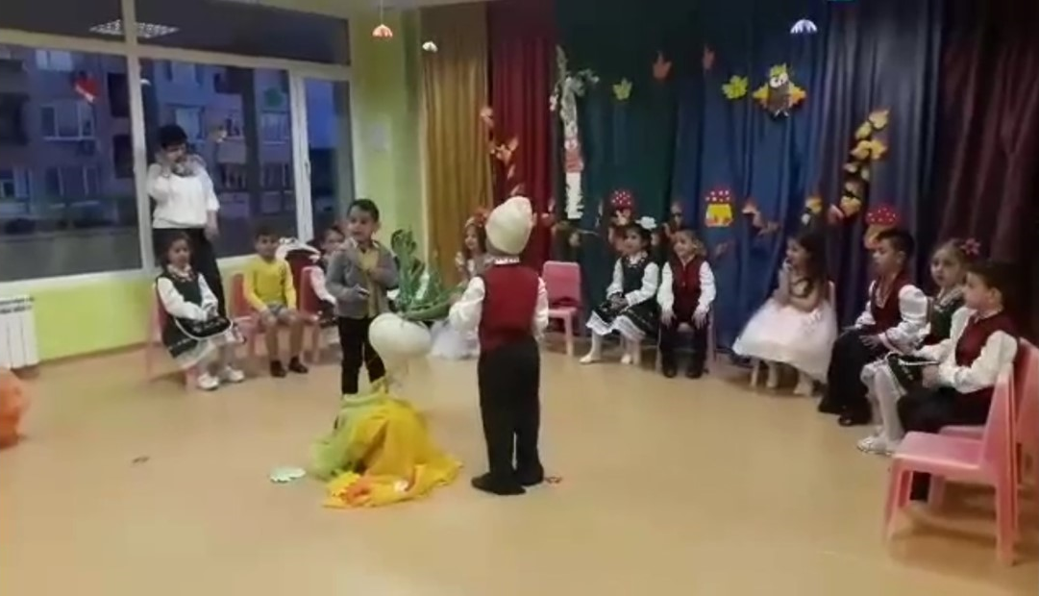
Пристига и бащата.
- Стига с тази ряпа, аз съм бизнесмен, борсата ме чака! Ако бяха портокали и банани, бих продавал с чували. Извикай, твоята дъщеря!

Slide 7
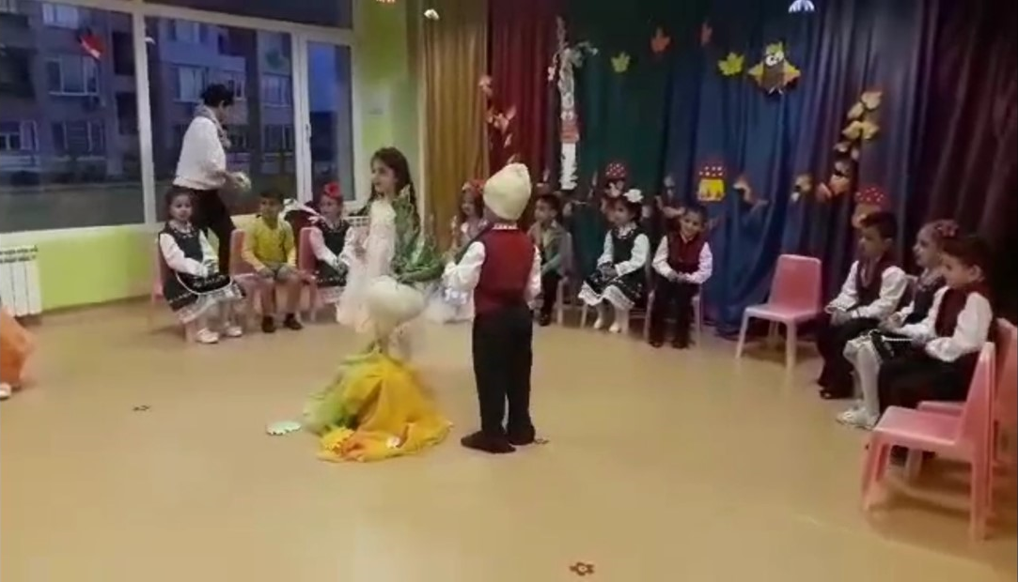
Пристига майката на Иглика.
- Стига с тази ряпа, бързам имам полет за Дубай!!! Ти извикай багер!!!!

Slide 8
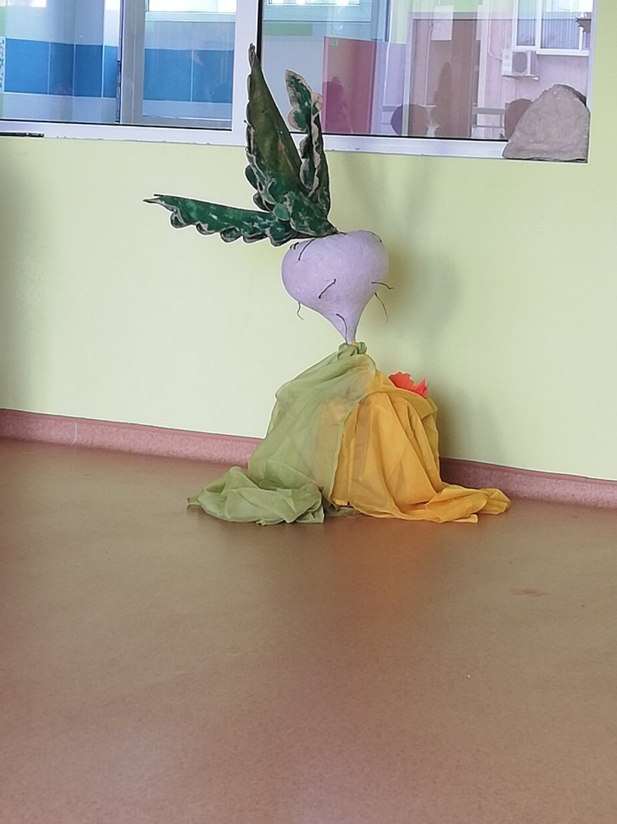
Мили деца и родители,
приказките не са това, което бяха!!!
Най- интересните приказки са с неочакван край!!!!

Slide 9
Благодаря Ви за вниманието!

